Slide 1
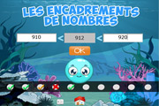
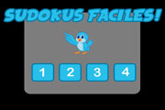
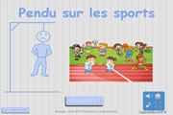
Mon plan de travail CE2 - 6
https://www.logicieleducatif.fr
 | Temps | Activités |  | Domaine | Commentaires/ bilan…
1 | 30’ |  | Fiche CE2 Jeu | Numération : les encadrements de nombre
2 | 30’ |  | Fiches Jeu → Niveaux 2-3 (facultatif : 4) | Calcul : préparer une somme d’argent
3 | 30’ |  | Jeu →Niveaux 4-5 et évolutif | Calcul mental (additions)
4 | 30’ |  | Fiches problèmes Jeu → Faire les 4 premiers | Problèmes de logique
5 | 30’ |  | Fiches Jeu | Lecture compréhension
6 | 30’ |  | Jeu | Initiation aux sudokus
7 | 30’ |  | Le chevalier de la programmation -> Aller jusqu’au niveau C6 | B2i : Apprendre la logique de programmation
8 | 30’ |  | Pendu sur les sports | Lecture par le jeu : pendu
Temps estimatif total : 4h00

